Slide 1
第11次课
第12章 投资组合选择
Copyright © Prentice Hall Inc. 2000. Author: Nick Bagley, bdellaSoft, Inc.

Slide 2
第12章的内容
12.1 个人资产组合的选择过程
12.2 预期收益和风险之间的权衡
12.3 多个风险资产的有效组合

Slide 3
12.1 个人资产组合的选择过程
12.1.1 生命周期
12.1.2 时间区间
12.1.3 风险承受度
12.1.4 专业资产管理者的角色

Slide 4
12.1.1 生命周期与组合特征
年轻人的个人投资组合特征
  组合风险较大，组合中包括了较大比例的风险资产
  组合的资金来源可能包括了较大比例的负债
老年人的个人投资组合特征
  组合风险较小，组合主要由低风险资产构成
  构建组合时几乎完全依靠自有资金

Slide 5
个人投资组合与职业的关系
  公司高管人员的个人组合很大部分与其就职的公司相关联，因而其组合的个体风险很大
    因此，公司高管人员一定要降低与本公司和本行业直接关联的财富比重，增加其它行业或者市场组合的财富比重
  财务分析师与公务员的组合区别

Slide 6
家庭资产组合
  购房前，金融资产或者生息资产占较大比例
  购房后，住宅资产占较大比重，同时，有很大比例的房贷
  随着住房贷款的逐渐归还，家庭资产中金融资产或者生息资产的重要性开始上升。

Slide 7
家庭生命周期与住房
  年轻人租房
  成家前开始购小房
  30－40岁小房换大房
  年老时子女已经独立，大房换成小房，家庭资产以低风险金融资产为主

Slide 8
12.1.2 投资规划的时间区间
最长的时间区间对应退休目标，是对一生的权衡。年龄越大，计划区间越短
教育投资规划，与子女年龄有密切关系

Slide 9
决策区间
  修正投资组合的决策间隔区间
  决策区间可能与支出频率有密切关系
  大量投资于股票和债券的人的决策区间很短，甚至与交易区间相同
    互联网发展对决策区间有怎样的影响？

Slide 10
12.1.3 风险承受度
风险承受度的影响因素
  年龄
  家庭地位
  职务高低
  财产

Slide 11
12.1.4 专业资产管理者的角色
专业资产管理机构开发了众多金融产品，便于投资者构造适合自己的资产组合
  在激烈竞争的金融市场上，金融机构为了自己的利益，不停开发市场需要的金融产品，这些金融产品除了满足投资者需要之外，也完善了金融市场，提高了金融市场效率
  投资者根据需要，从这些金融产品超市中选择合适品种构造投资组合

Slide 12
12.2 预期收益和风险之间的权衡
12.2.1 无风险资产
  在投资者的决策区间内收益率完全可预期的证券
  在美国，人们通常把到期时间与决策区间一致的国债视为无风险资产，其收益率视为无风险收益率

Slide 13
预备知识
均值、方差、协方差

Slide 14
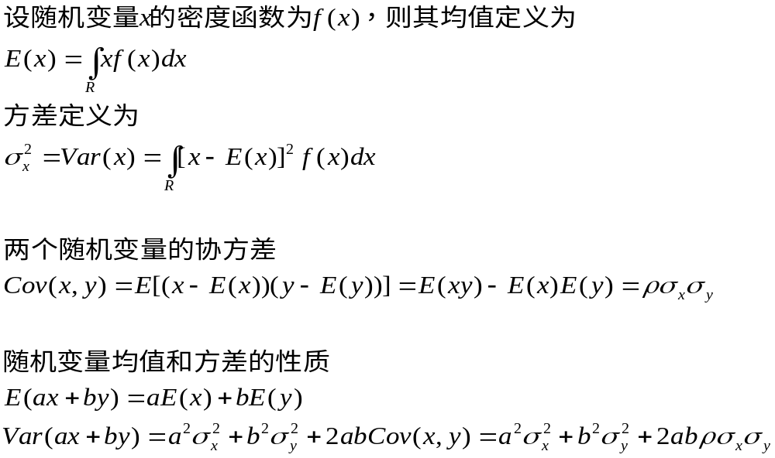

Slide 15
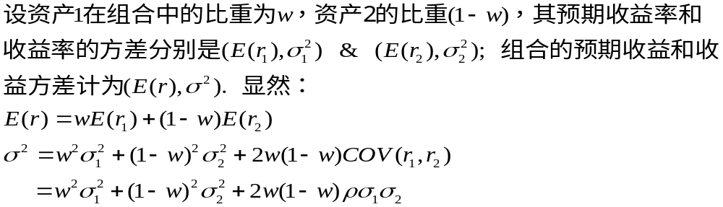
问题的引入

Slide 16
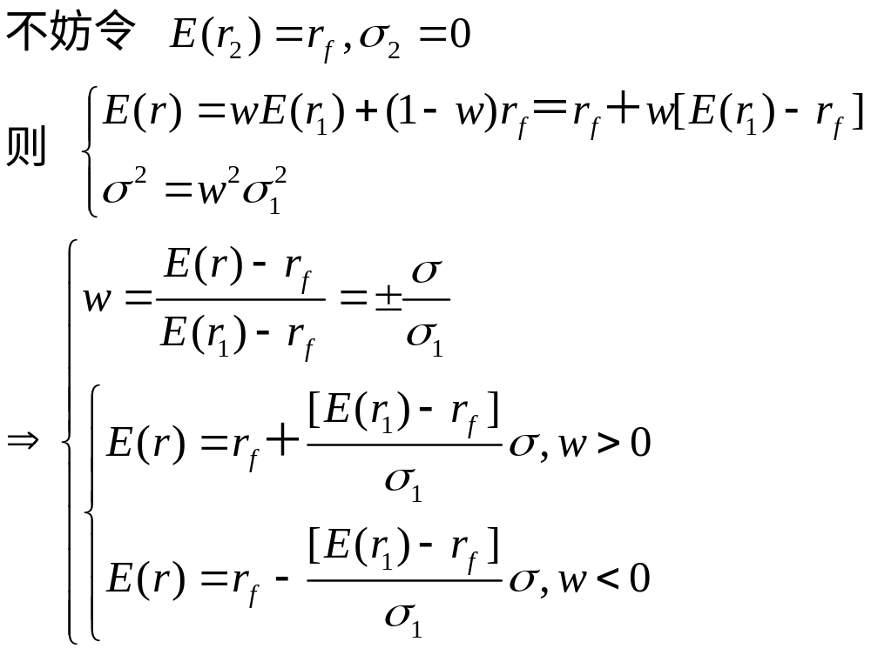
12.2.2 将无风险资产与单个风险资产进行组合

Slide 17
结论：
  组合收益取决于投资于风险资产的比重：如果w=0，则组合收益即为无风险收益；如果w=1，则组合收益为风险资产收益；如果w>1，组合收益会大于风险资产收益；如果w<0，则组合收益会低于无风险收益
  组合收益与组合风险是一种分段线形关系（两条射线）
    但是在实际中，下边的射线是没有意义的。
  上边的射线就成了资本市场线。

Slide 18
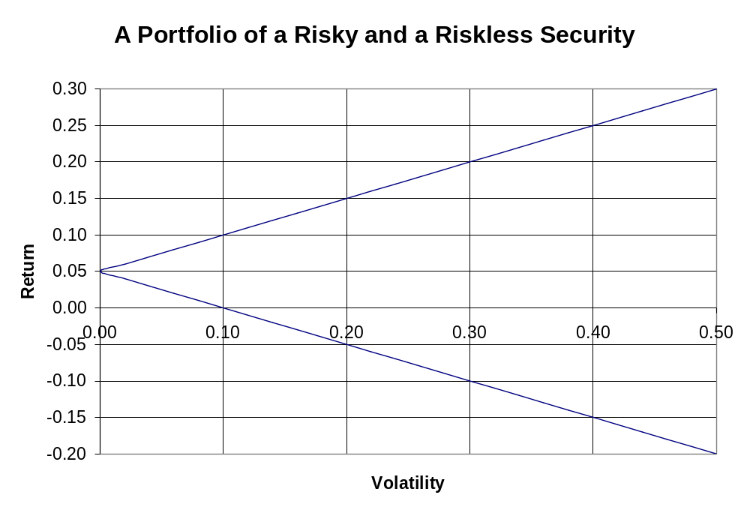

Slide 19
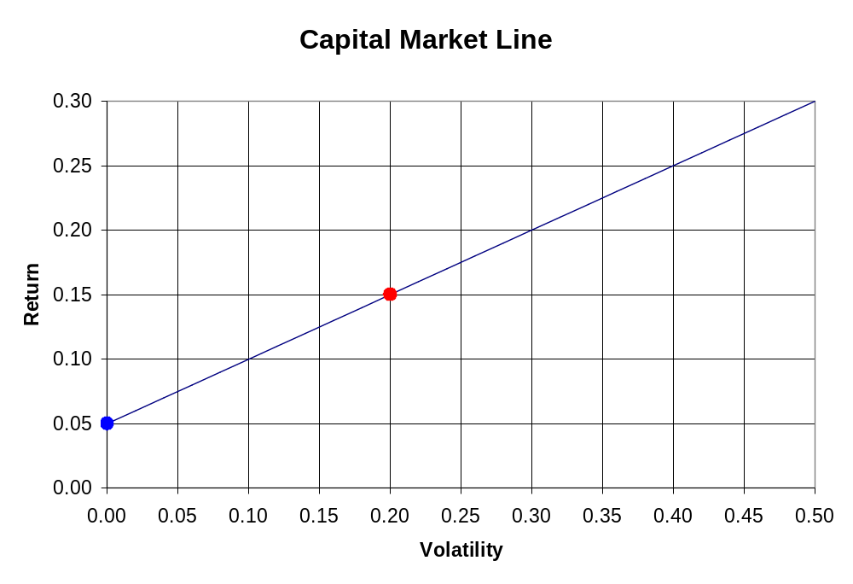
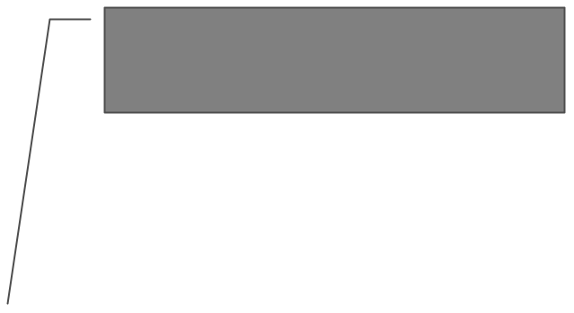
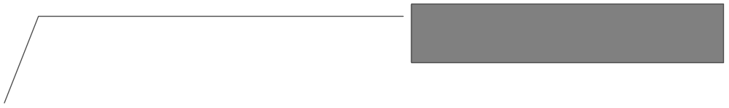
Long risky and short risk-free
100% Risky
Long both risky and risk-free
100% Risk-less

Slide 20
何谓资本市场线？
表示资产期望收益与其风险（波动率）关系的直线

Slide 21
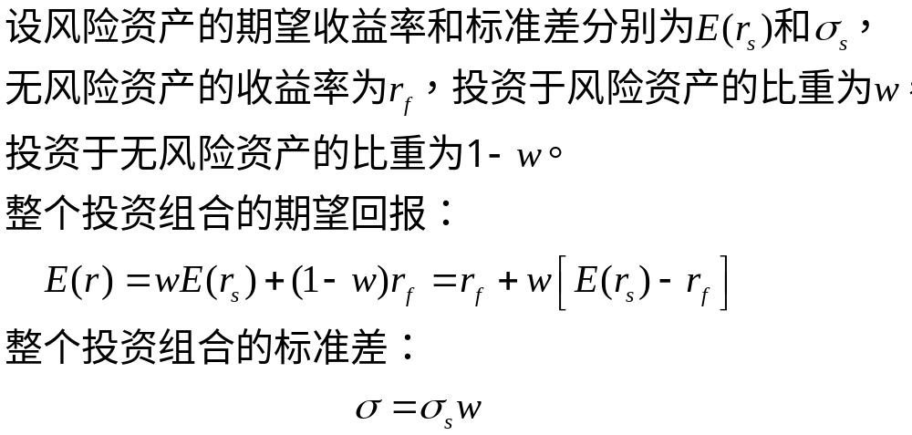

Slide 22
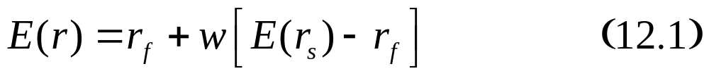
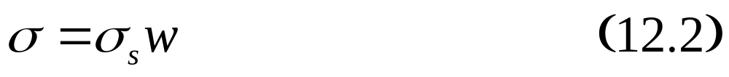
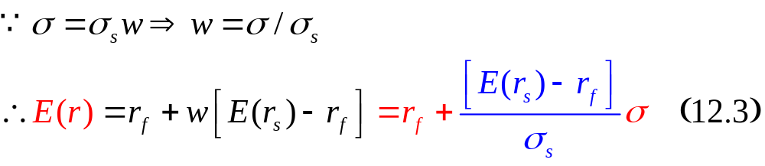
实施三部曲
步骤1：将资产组合的预期收益率与投资于风险资产的比例相关联
步骤2：将资产组合的标准差与投资于风险资产的比例相关联
步骤3：将资产组合的预期收益率与其标准差相关联

Slide 23
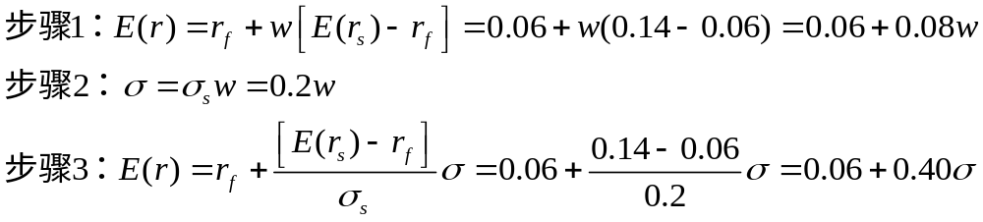
例子
拥有10万美元进行投资，无风险资产年收益率6%，一个风险资产的期望年收益率为14%、标准差为0.20. 投资组合中，风险资产的比重为w，无风险资产的比重为1-w
资产组合期望收益率是组合标准差的线性函数
  截距为0.06
  斜率为0.40

Slide 24
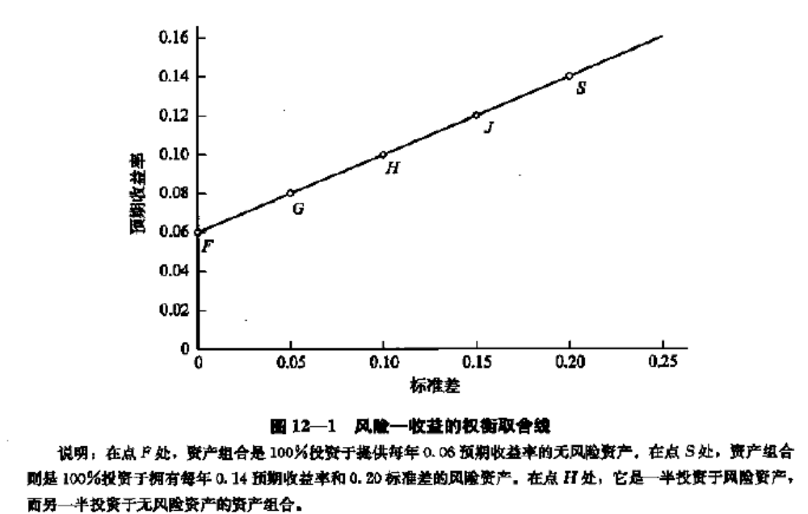

Slide 25
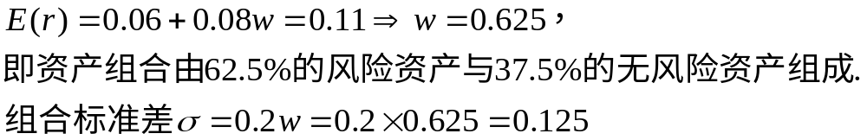
12.2.3 实现目标期望收益率：1
找出与每年11%的期望收益率相对应的资产组合，它的标准差是多少？
即投资$62,500于风险资产、$37,500于无风险资产，可以实现11%的年期望收益率，该组合标准差为0.125.

Slide 26
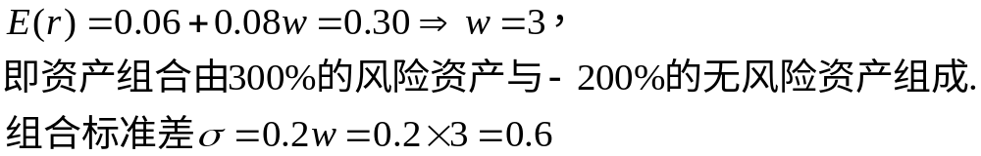
找出与每年30%的期望收益率相对应的资产组合，它的标准差是多少？
即以6%利率借入20万美元无风险资产，投资30万美元于风险资产，可以实现30%的年期望收益率，该组合标准差为0.6.
这说明为了获得比风险资产更高的收益率，组合就承担了比风险资产的风险(0.2)更大的风险。

Slide 27
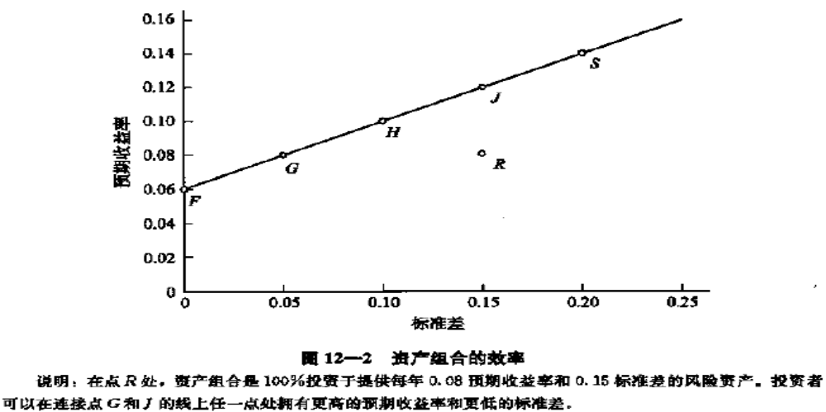
12.2.4 资产组合的效率
点S: (标准差0.20, 期望收益率0.14)-第1个风险资产
点R: (标准差0.15, 期望收益率0.08)-第2个风险资产
点G: (标准差0.05, 期望收益率0.08)—25%的风险资产1和75%的无风险资产
点J: (标准差0.15, 期望收益率0.12 )—75%的风险资产1和25%的无风险资产
推广：直线GJ上面的任何一点都优于点R（都更有效率）

Slide 28
12.3 多个风险资产的有效组合
12.3.1 两项有风险资产组合
12.3.2 多项有风险资产组合

Slide 29
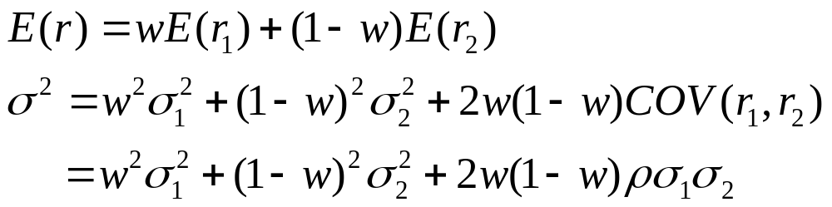
12.3.1 两项有风险资产组合

Slide 30
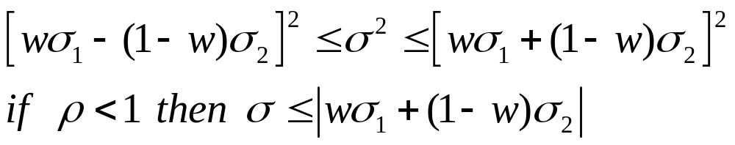
组合风险低于个券风险

Slide 31
分散化的效果
证券组合的回报率标准差不大于单个证券回报率标准差的加权平均。
分散化(Diversification)
  只要 ，则两个证券形成地证券组合回报率的标准差小于单个证券回报率标准差的加权平均。
  只要证券相互之间的相关系数小于1，则证券形成的证券组合回报率的标准差小于单个证券回报率标准差的加权平均。
  在现实世界中，几乎没有两个证券的相关系数=1

Slide 32
国际投资组合的意义何在？
只要不同股票市场的相关系数<1，同时持有这些市场的股票就会
  在不降低组合期望收益的情况下，降低整个组合的风险水平

Slide 33
Portfolio Variance
U.S. Securities: Systematic Risk 27%
International Securities: Systematic Risk 11.7%
Number of Securities

Slide 34
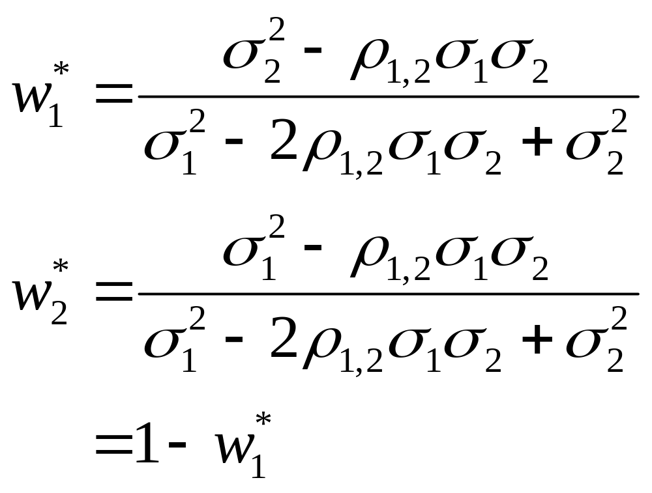
最小方差组合的构造

Slide 35
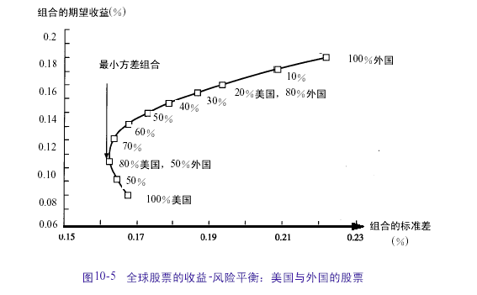

Slide 36
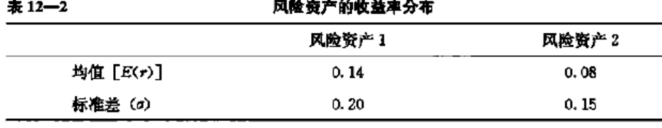
计算例子

Slide 37
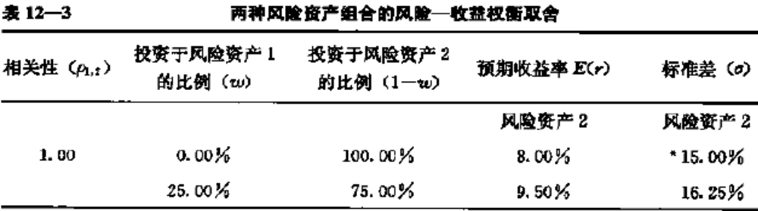
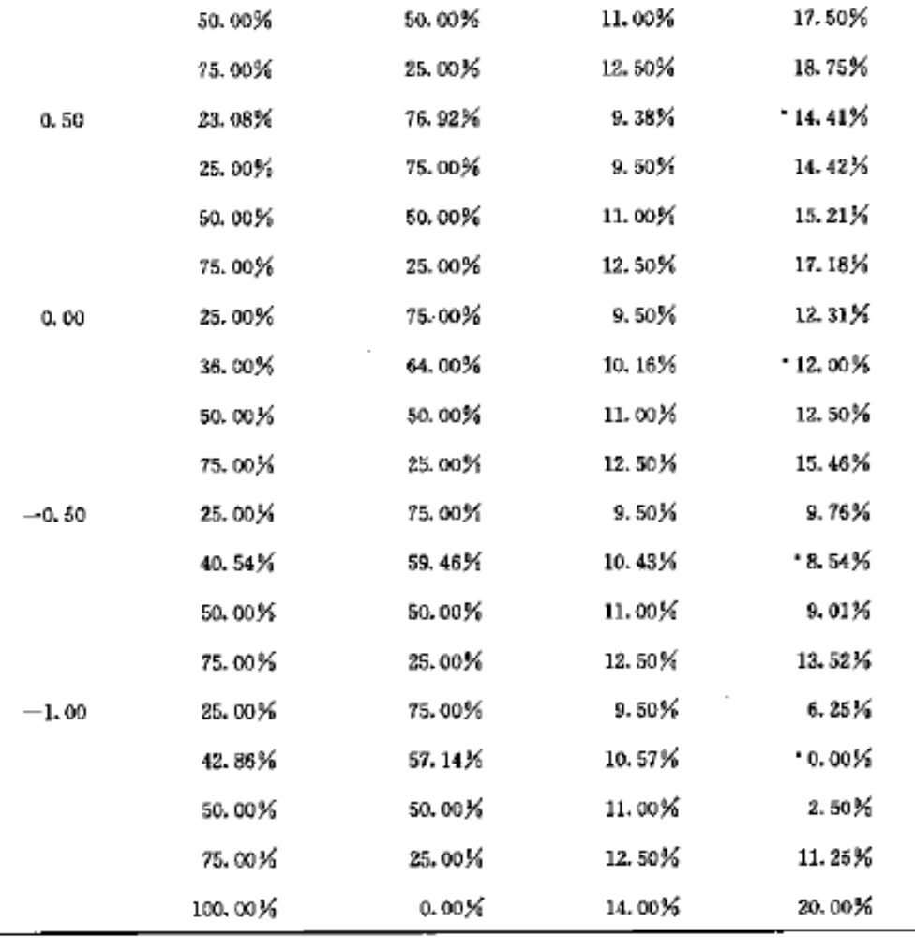

Slide 38
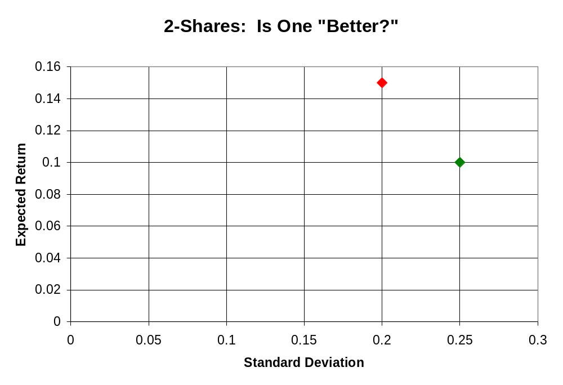

Slide 39
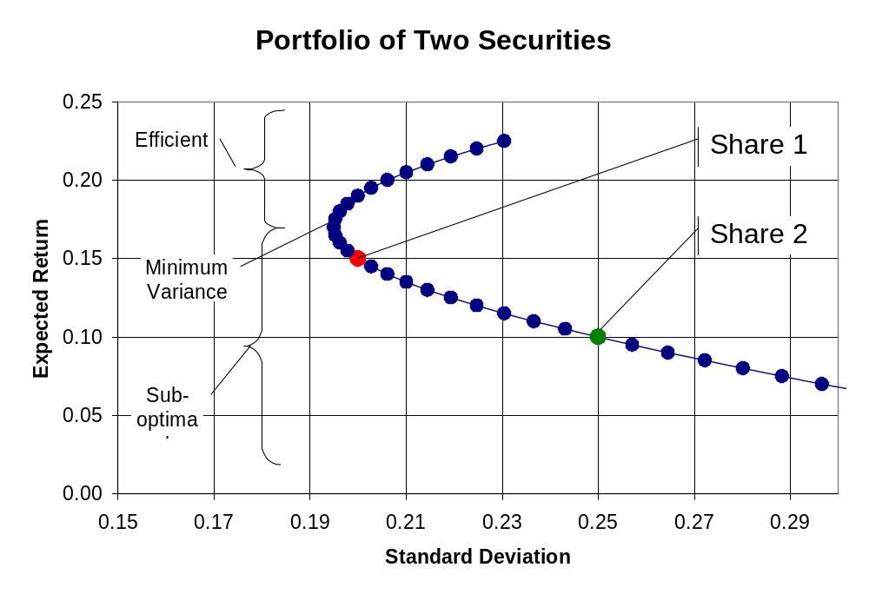

Slide 40
上图说明
资产1和资产2都是没有效率的资产
  资产1标准差0.20，期望收益0.15，但期望收益可以更高
  资产2标准差0.25，期望收益0.10， 但期望收益可以更高
但利用资产1和资产2所构造的最小方差组合
  标准差<资产1 & 资产2
  期望收益> 资产1 & 资产2

Slide 41
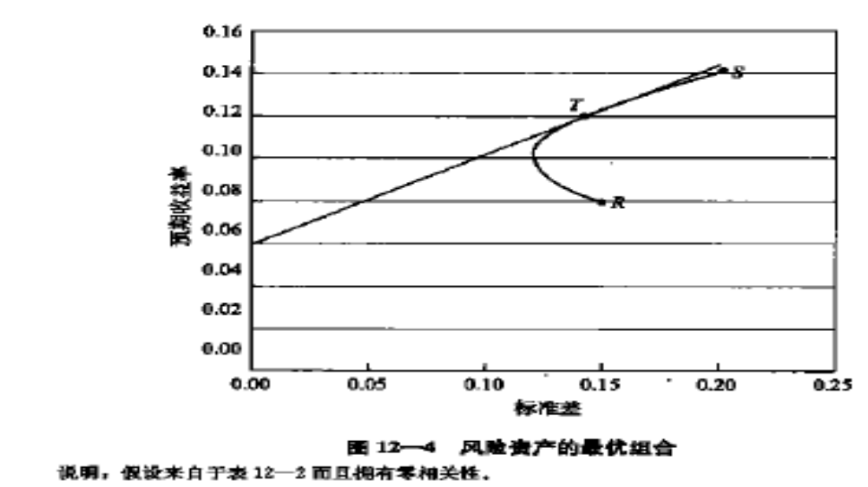
12.3.2 风险资产的最优组合
考察通过将无风险资产与风险资产1和风险资产2进行组合可以获得的风险-收益组合

Slide 42
高中数学复习
RS是双曲线的1/4支，过点F（标准差=0，收益率=6%）引切线FT，求该切线的斜率。求出斜率后，利用点斜式公式写出直线FT的方程。
提示：当然可直接使用高中数学知识，但在已知双曲线公式的前提下，利用微积分求一阶导数，更容易获得切线FT的斜率以及方程

Slide 43
经济含义
令切线FT的斜率为b，则对于其它斜率小于b但同样过点F的直线，切线FT所代表的组合效率优于其它直线代表的组合
  直线FS代表两个资产{无风险资产与风险资产1（标准差=0.2，期望收益=14%）}相混合而获得的风险-收益组合，方程为E(r)=0.06+0.40σ
  切线FT代表三个资产{无风险资产与风险资产1（标准差=0.2，期望收益=14%）&风险资产2（标准差=0.15，期望收益=0.08%）}相混合而获得的风险-收益组合，方程为E(r)=0.06+0.42σ
  显然，给定组合标准差（代表风险） σ，组合期望收益更高
    尽管我们前面知道，风险资产2是一个没有效率的资产
通过增加组合中的风险资产数量，可以构造更有效的投资组合（给定标准差，期望收益更高），从而提高投资者效用

Slide 44
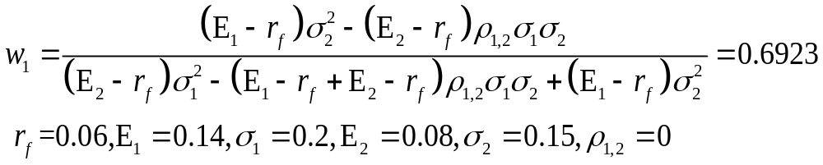

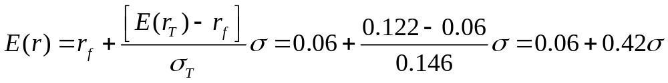
现在求切线FT的方程
第一步：求出点T的坐标（标准差，期望收益）
  在点T处，风险资产1的比重为
  即相切组合T由69.23%的风险资产1与30.77%的风险资产2构成，期望收益率与标准差分别为
  于是切线FT的方程为

Slide 45
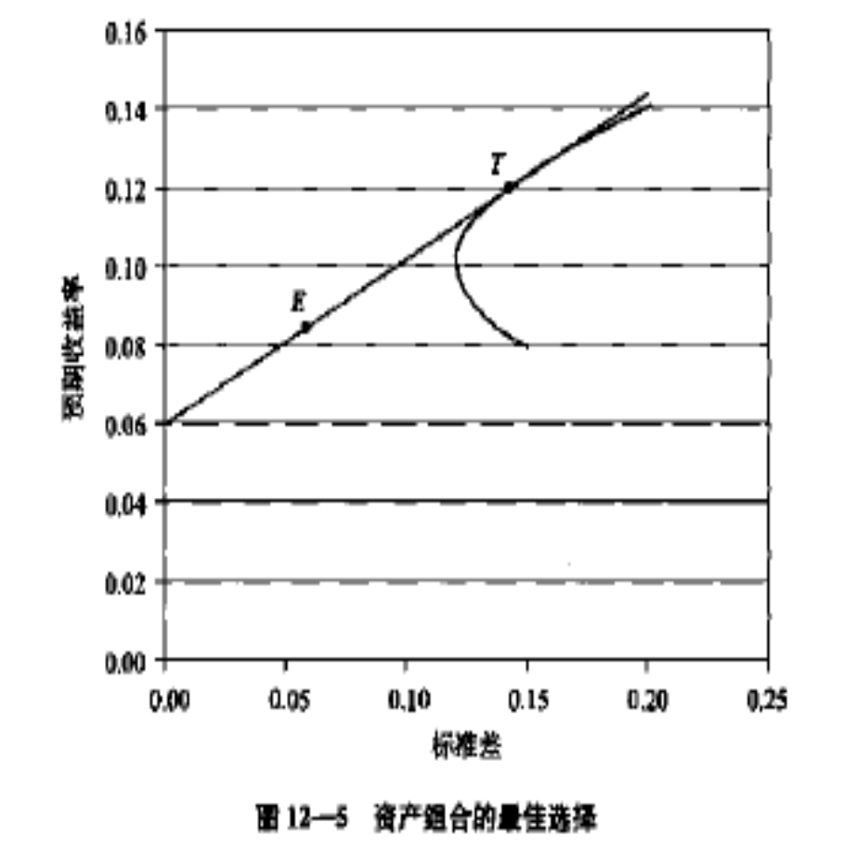
12.3.3 挑选更喜欢的资产组合
点E位于点F与点T的中间：50%的相切组合T与50%的无风险资产混合而成
  相切组合本身由69.23%的风险资产1与30.77%的风险资产2构成
  组合E的构成，如投资10万美元
    无风险资产5万美元
    风险资产1投资$34,600，风险资产2投资$15,400

Slide 46
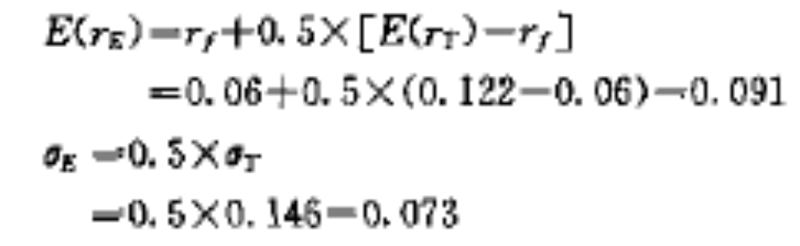
组合E的收益风险分析

Slide 47
有效投资组合
当投资组合的构造原材料为风险资产1、风险资产2与无风险资产时，有效投资组合一定是位于FT上面的点
  即有效投资组合由相切组合T与无风险资产混合而成
  如果想提高组合期望收益，就提高相切组合的比重，当然组合风险也会提高；反之亦然

Slide 48
12.3.4 实现目标预期收益率：2
方案1：只有一个风险资产（风险资产1）和无风险资产混合：直线FS —E(r)=0.06+0.40σ
方案2：拥有两个风险资产（风险资产1 & 风险资产2）和无风险资产混合：直线FT—E(r)=0.06+0.42σ

Slide 49
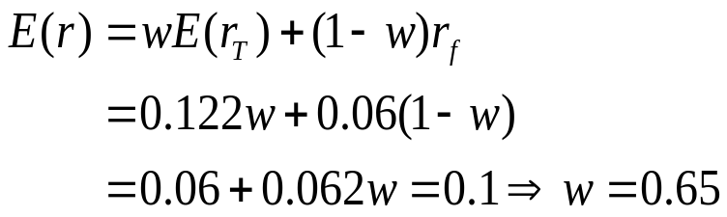
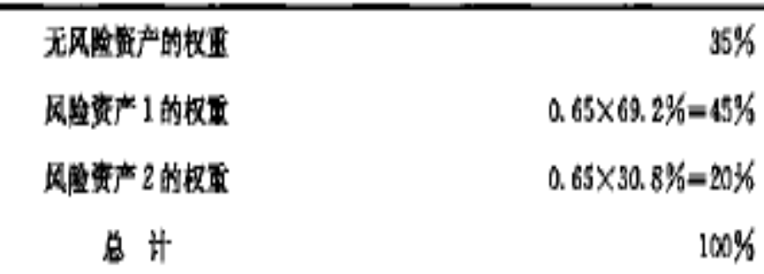
初始投资10万美元，年期望收益率10%
方案1
方案2
E(r)=0.06+0.08w→w=0.5
  投资5万美元于风险资产1、 5万美元于无风险资产
组合标准差σ=0.5 ×0.2= 0.1
10万美元的65%投资于相切组合T，35%投资于无风险资产
组合标准差=0.65 ×0.146 = 0.095

Slide 50
推广
按照这种思路，投资者总能找到与其风险偏好相适应的最优资产组合
  提高相切组合T的比重，组合风险提高，组合期望收益率也相应提高
    当组合T的比重>1时，就是借入无风险资产来投资，即杠杆化投资
  降低相切组合T的比重，组合风险降低，组合期望收益率也相应降低

Slide 51
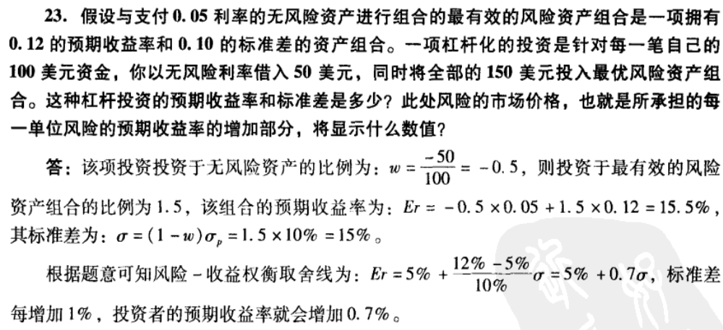

Slide 52
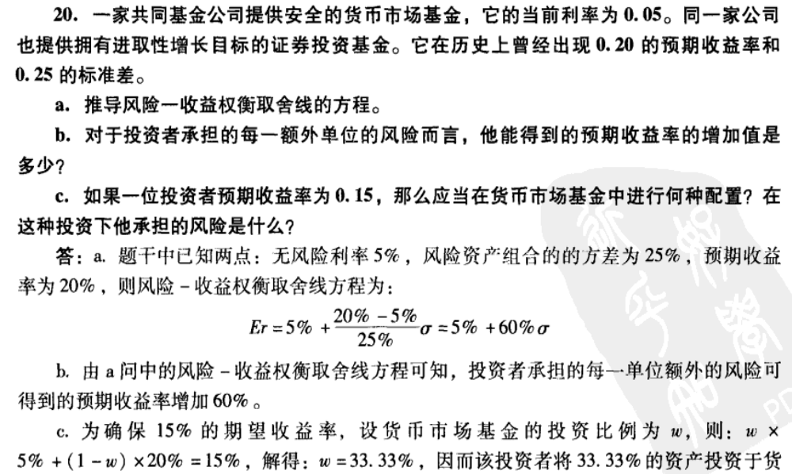
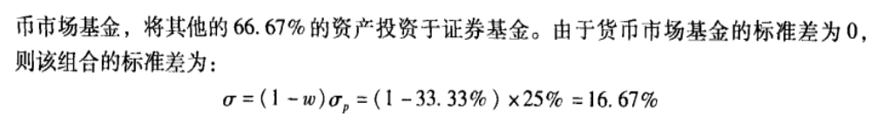

Slide 53
第20题改变数字
假定证券投资基金的预期收益率为30%，其它条件不变，重做该题。

Slide 54
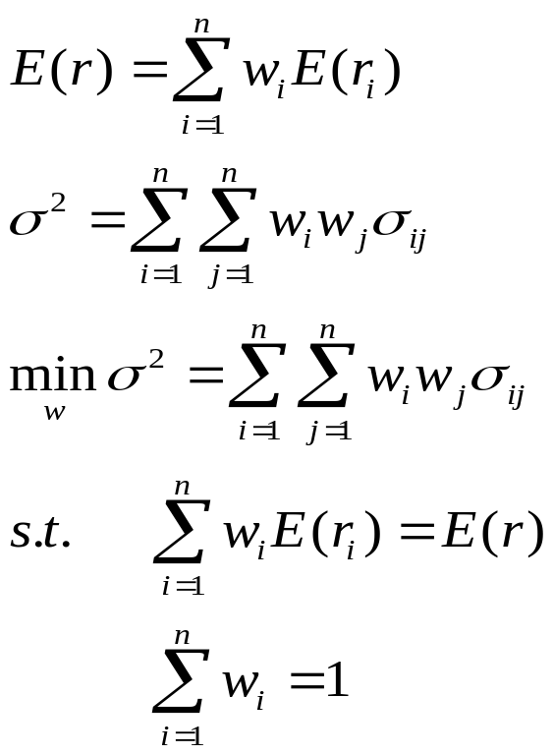
12.3.5 多项有风险资产组合
（不要求掌握）

Slide 55
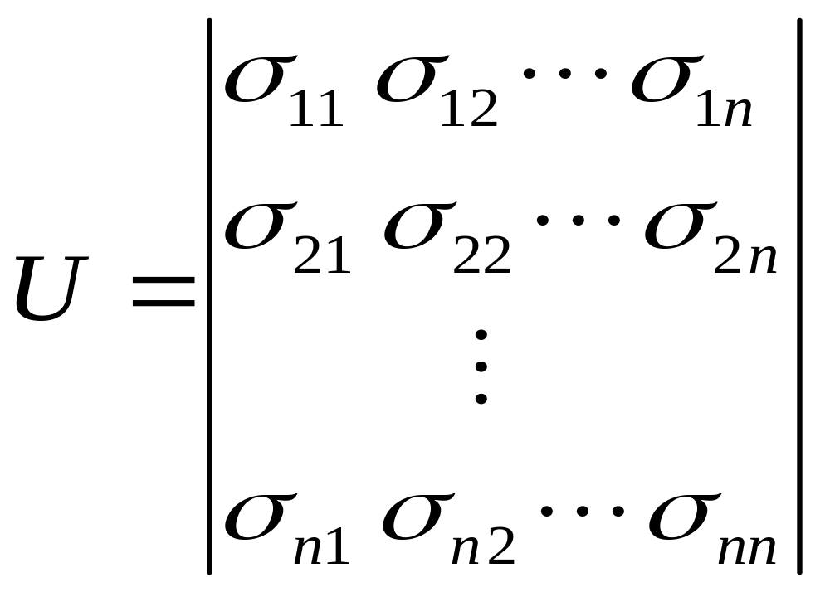
协差阵
Notes:
对称阵

Slide 56
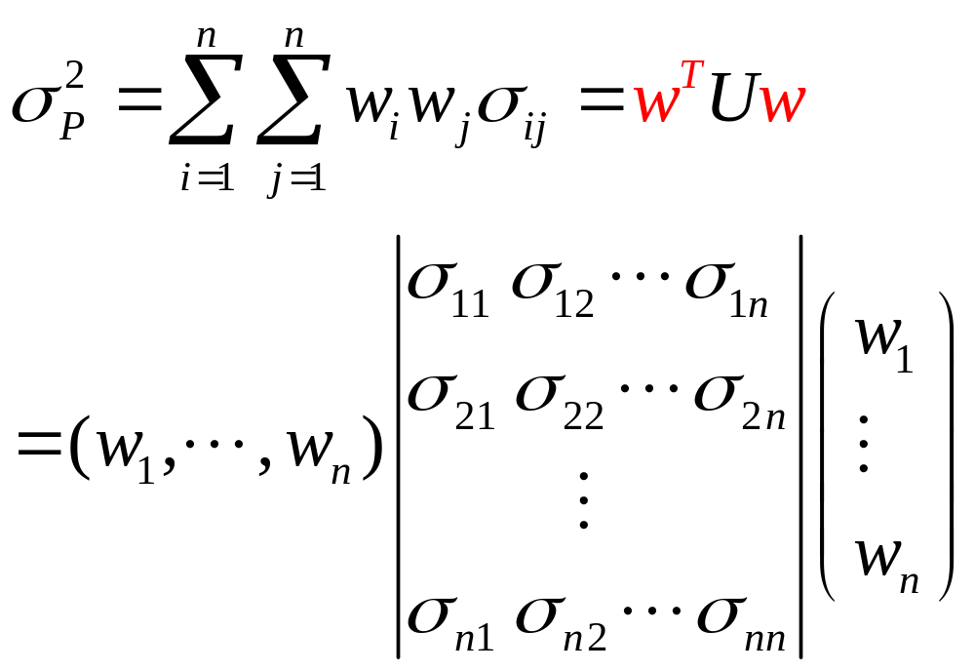
用协差阵求组合方差

Slide 57
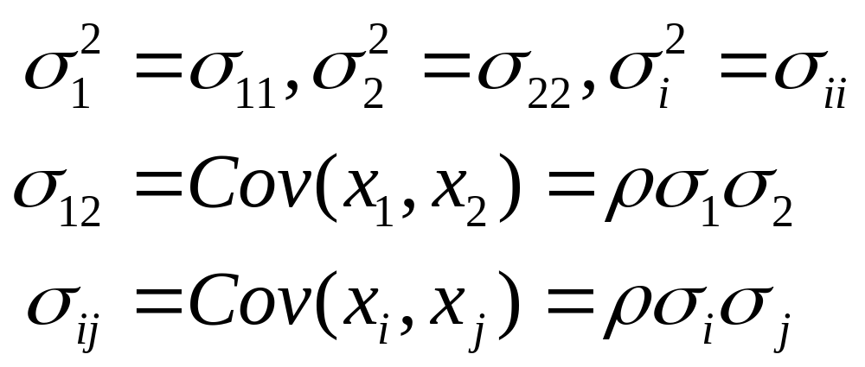
记号

Slide 58
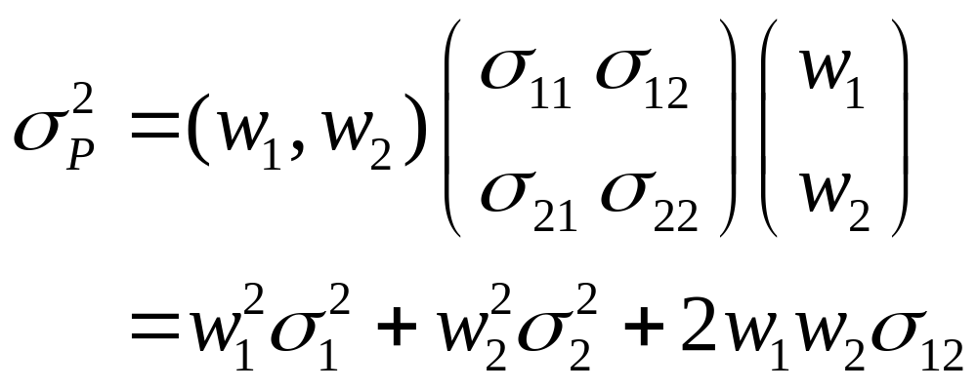
两个风险资产

Slide 59
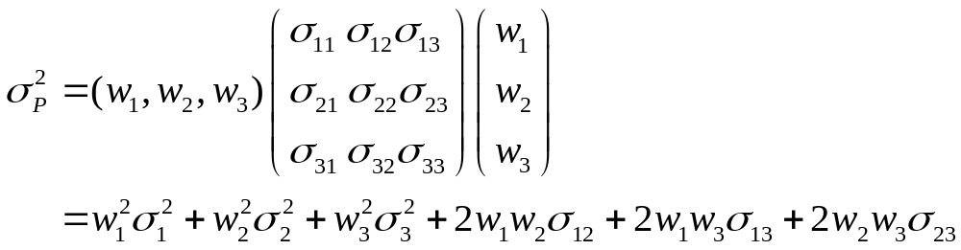
3个风险资产

Slide 60
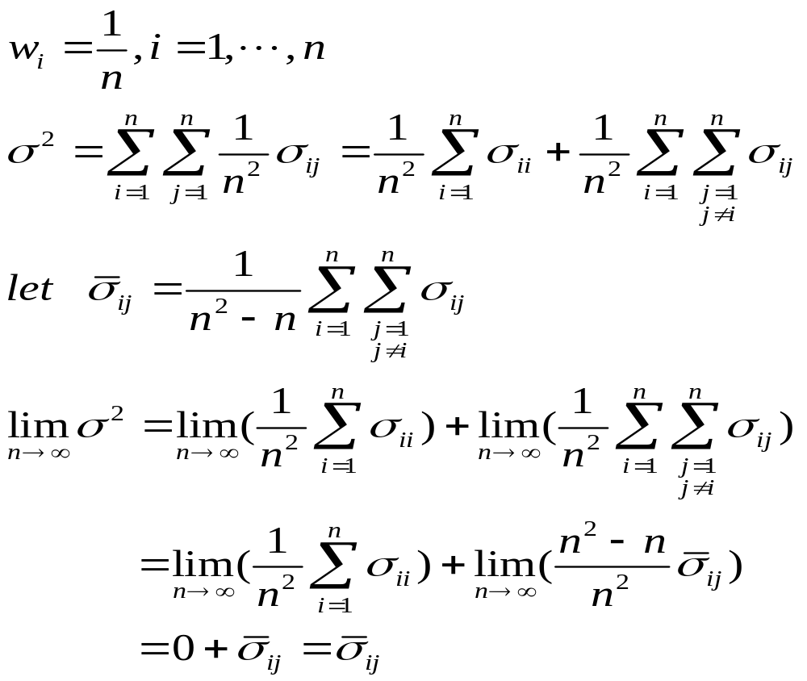
组合规模与风险的关系
Notes:
Why?

Slide 61
风险
个股风险
系统风险
组合内的
证券数量

Slide 62
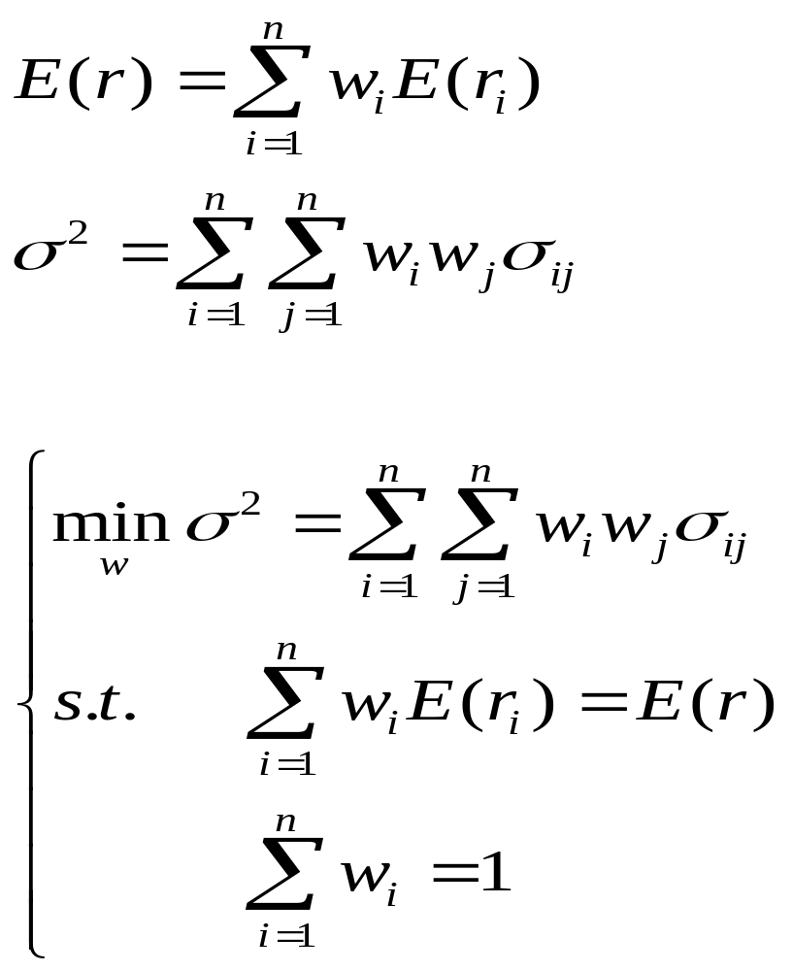
求解有效资产组合

Slide 63
两种求解思路与对偶定理
思路一：给定组合期望收益率（固定收益率水平），构造合适的投资组合（即选定组合中各风险资产的权重），使得组合的方差最小（风险最小）
思路二：给定组合方差（固定风险水平），构造合适的投资组合（即选定组合中各风险资产的权重），使得组合的期望收益率最大
对偶定理：给定相同的参数，两种思路会得出相同的有效组合边界

Slide 64
给定期望回报率，找方差最小的证券组合

Slide 65
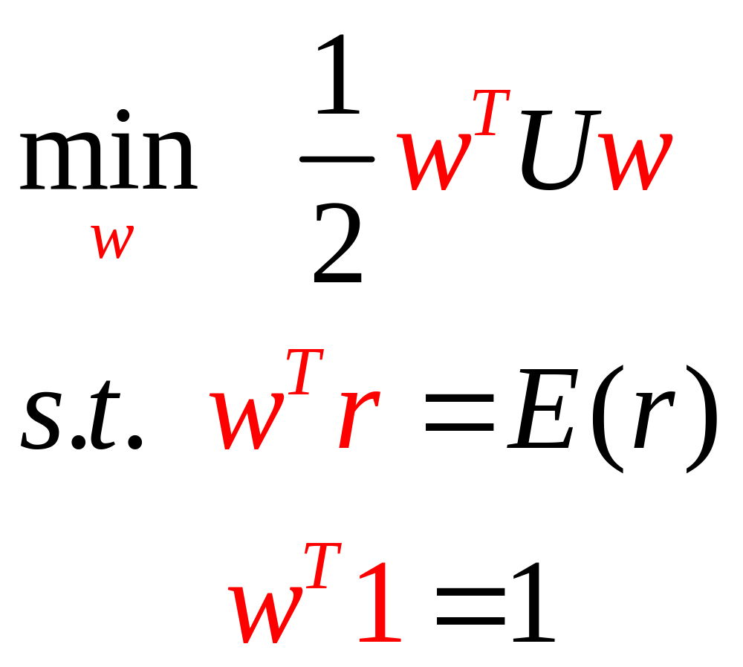
问题的表述

Slide 66
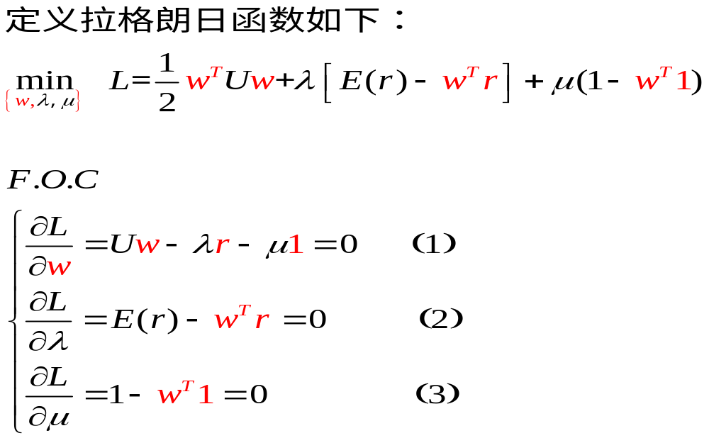

Slide 67
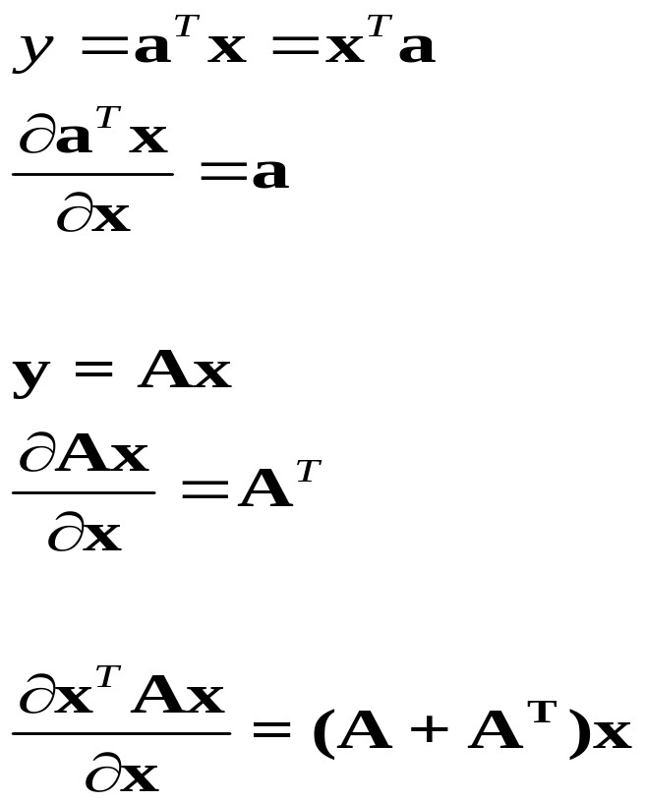

Slide 68
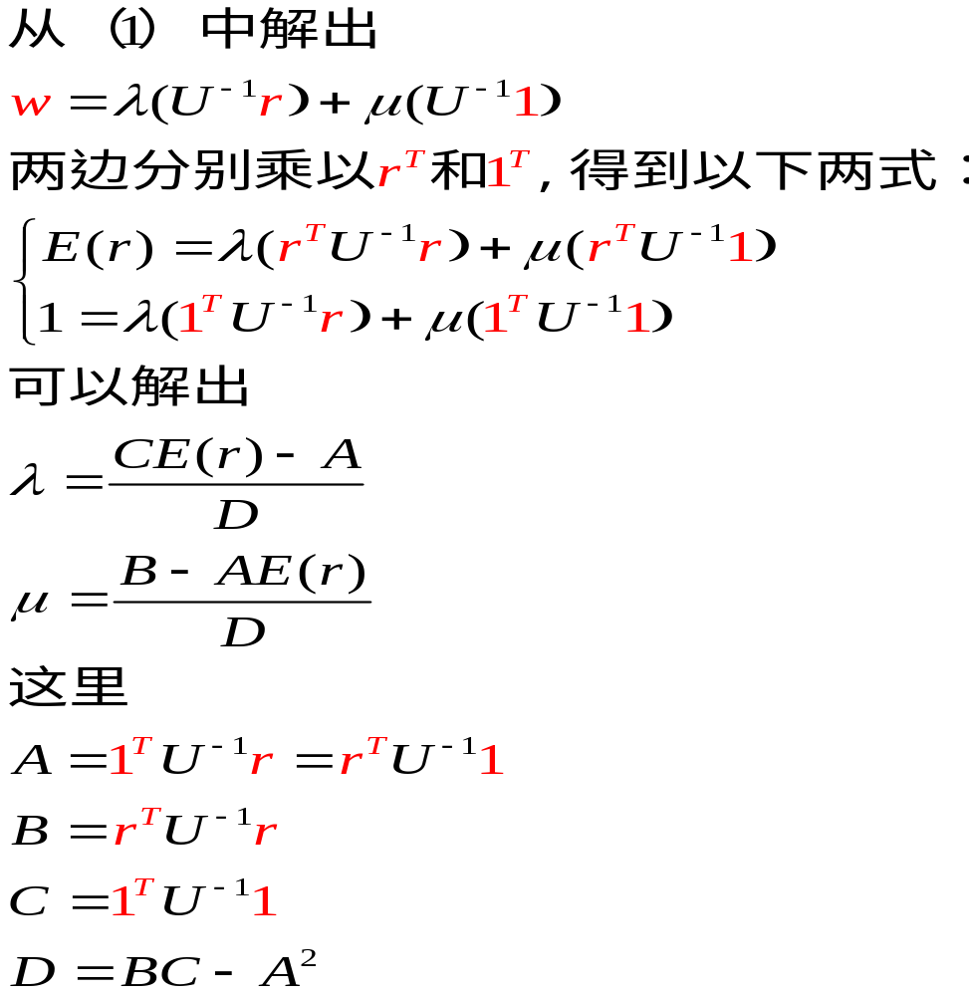

Slide 69
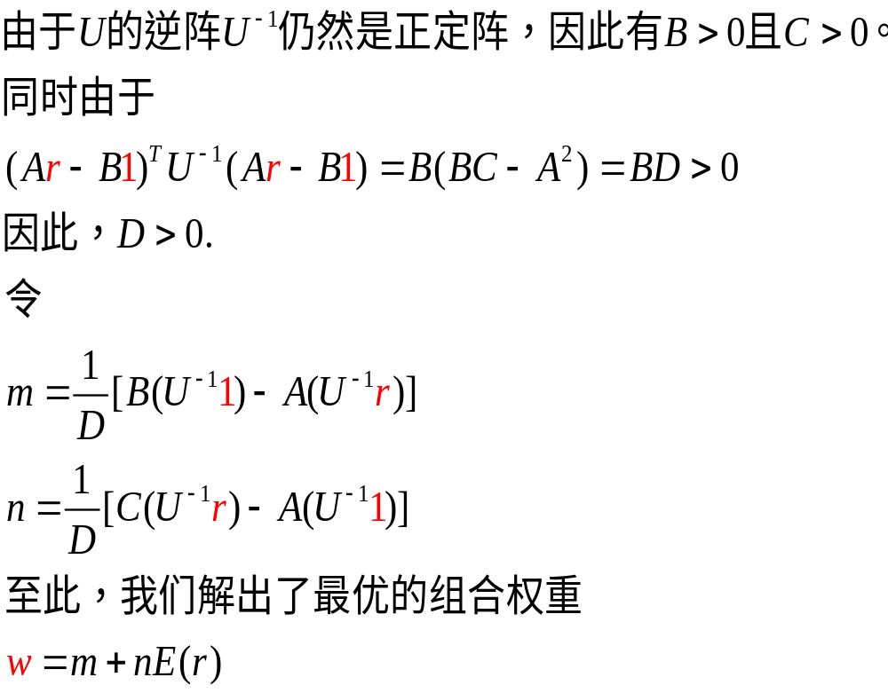

Slide 70
有效组合边界的性质
性质1：向量m和m+n分别是均值收益率为0、均值收益率为1的两个组合边界证券
性质2：有效组合边界可以由有效组合边界m和m+n组合得到
  why? 有效组合边界就是在R^{N}中通过权重将向量m和m+n连成的一条直线。
  但这条直线可以由该直线上任意两个不同的点所唯一确定。因此，可以得到：
性质3：有效组合边界可以由任意两个不同的有效组合边界进行组合得到。
Notes:
性质3即两基金分离定理

Slide 71
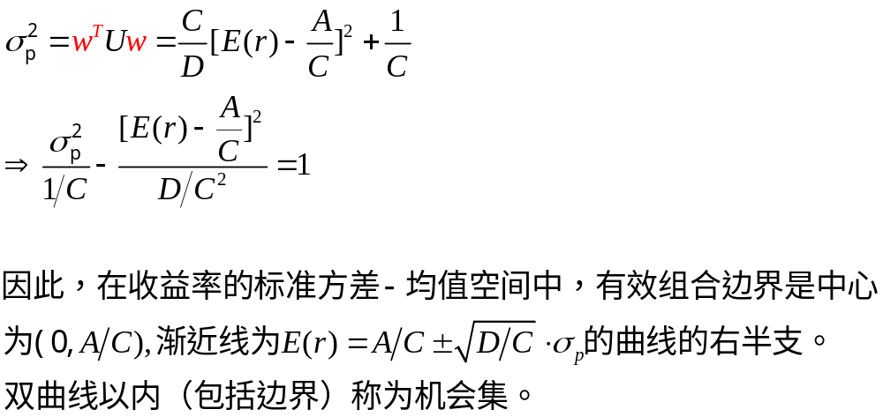
有效组合边界的几何性质

Slide 72
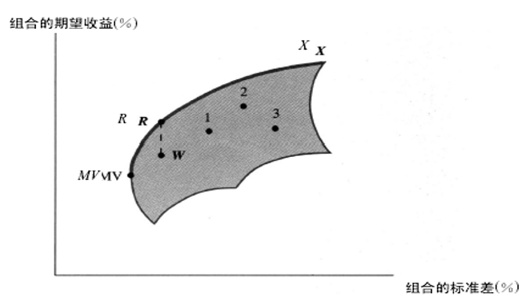

Slide 73
分离定理
分离定理：无论投资者的风险厌恶如何，他们选择相同的风险证券组合
  最优证券组合选择过程可以分成两步：
    决定最优风险证券组合
    依据风险厌恶的程度在无风险证券和风险证券之间配置资本。

Slide 74
最优资产组合选择
如果市场存在无风险资产M(0,Rf)，则由该点引出有效组合边界的切线，切点为A，投资者的组合就位于MA上
  当位于点M时，仅持有无风险资产；
  当位于点A时，仅持有风险资产（有效风险资产组合）
  当位于点4时，持有一部分无风险资产，也持有一部分风险资产
  当位于点5时，持有一部分无风险资产，也持有一部分风险资产

Slide 75


